Slide 1
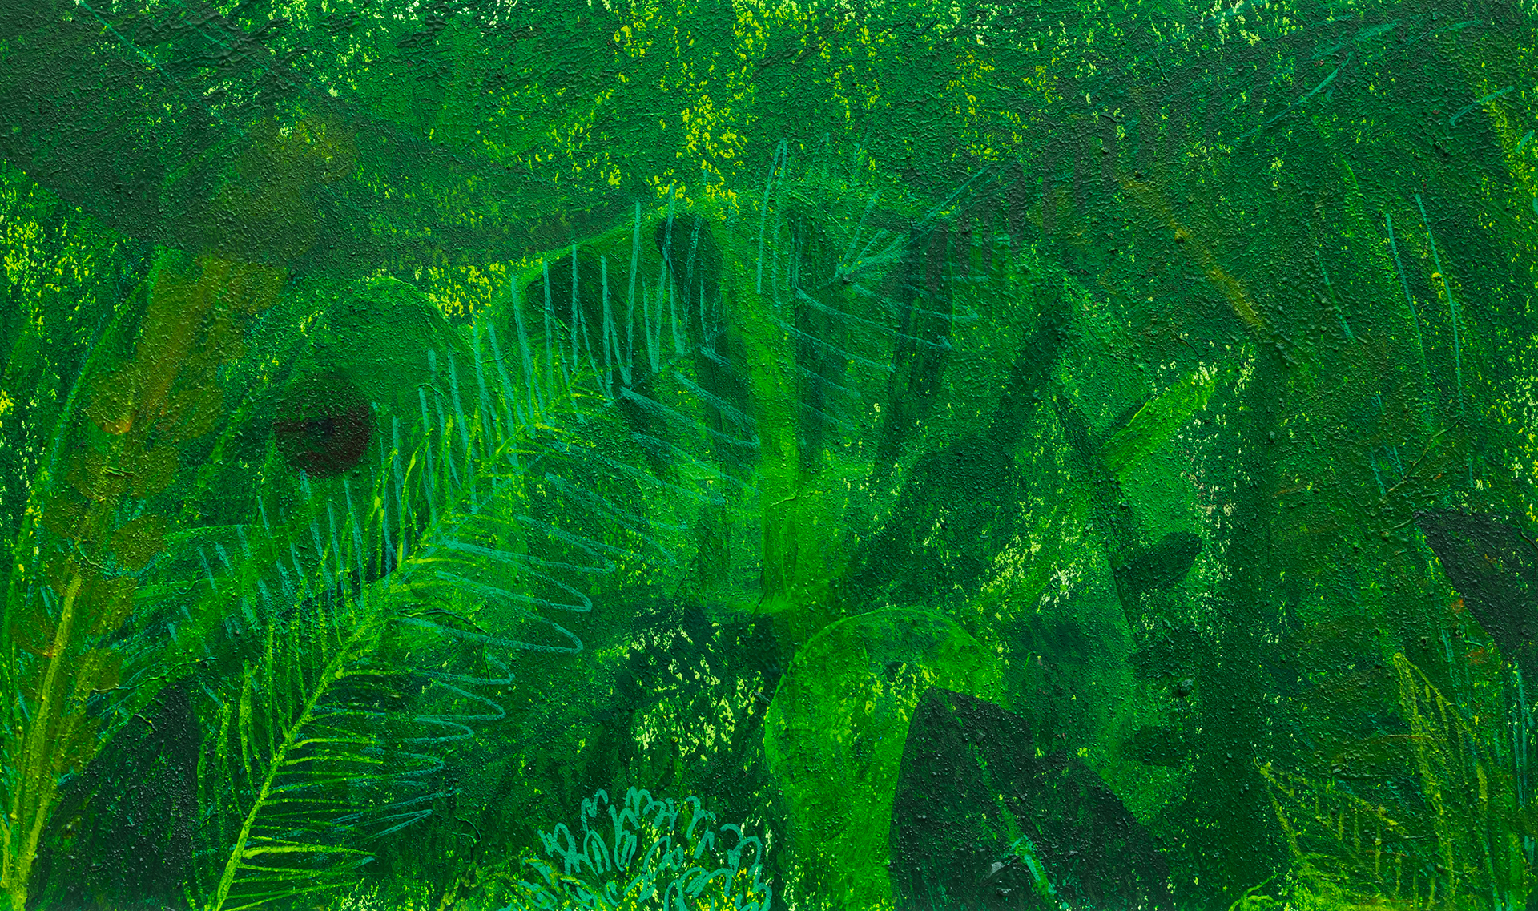
Van kikkerdril tot kikker
Blue-bot les

Slide 2
Van kikkerdril tot kikker met de Blue-bot
Filmpje bekijken
Blue-bot bekijken
Beebotmat
Knutselen van de eigen kikkerpoel voor de Blue-bot
Bouwen van de eigen kikkerpoel voor de Blue-bot

Slide 3
Van kikkerdril tot kikker
Fasen van kikkerdril tot kikker. Bekijk samen het filmpje:
Van kikkerdril tot kikker (schooltv.nl)

Slide 4
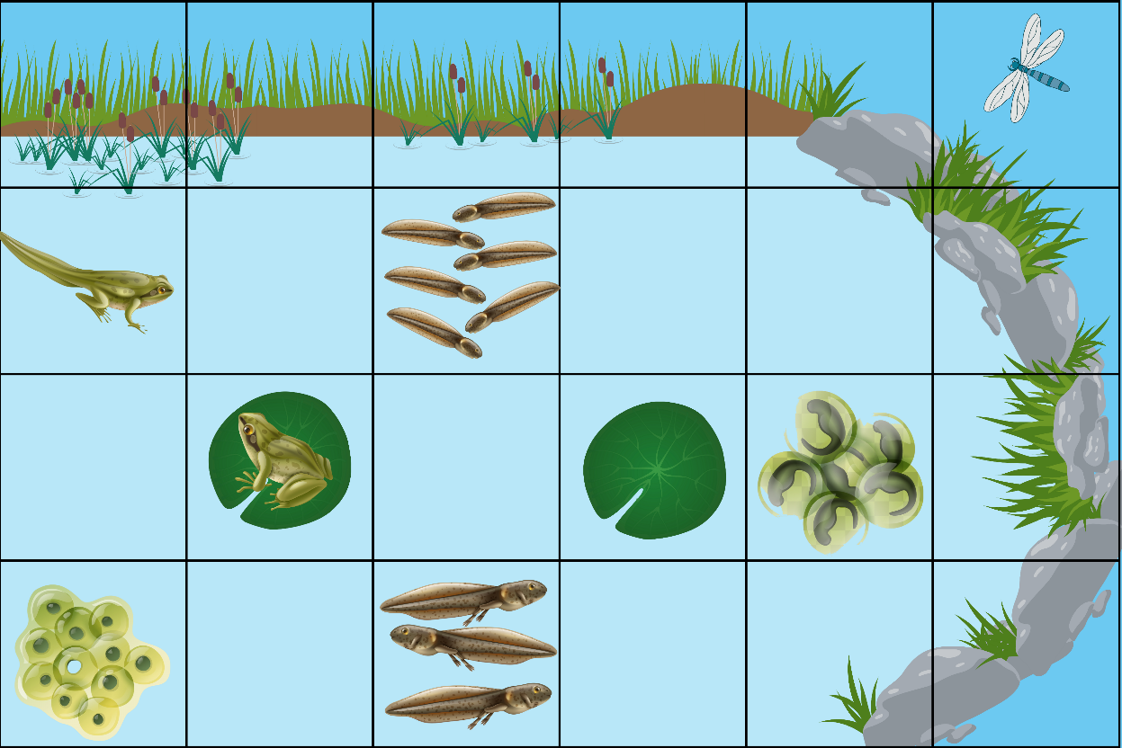
Beebotmat
Notes:
Bespreek wat ze zien op de mat. Hoe programmeer je de Blue-bot zodat hij langs alle fases van de kikker groei gaat?

Slide 5
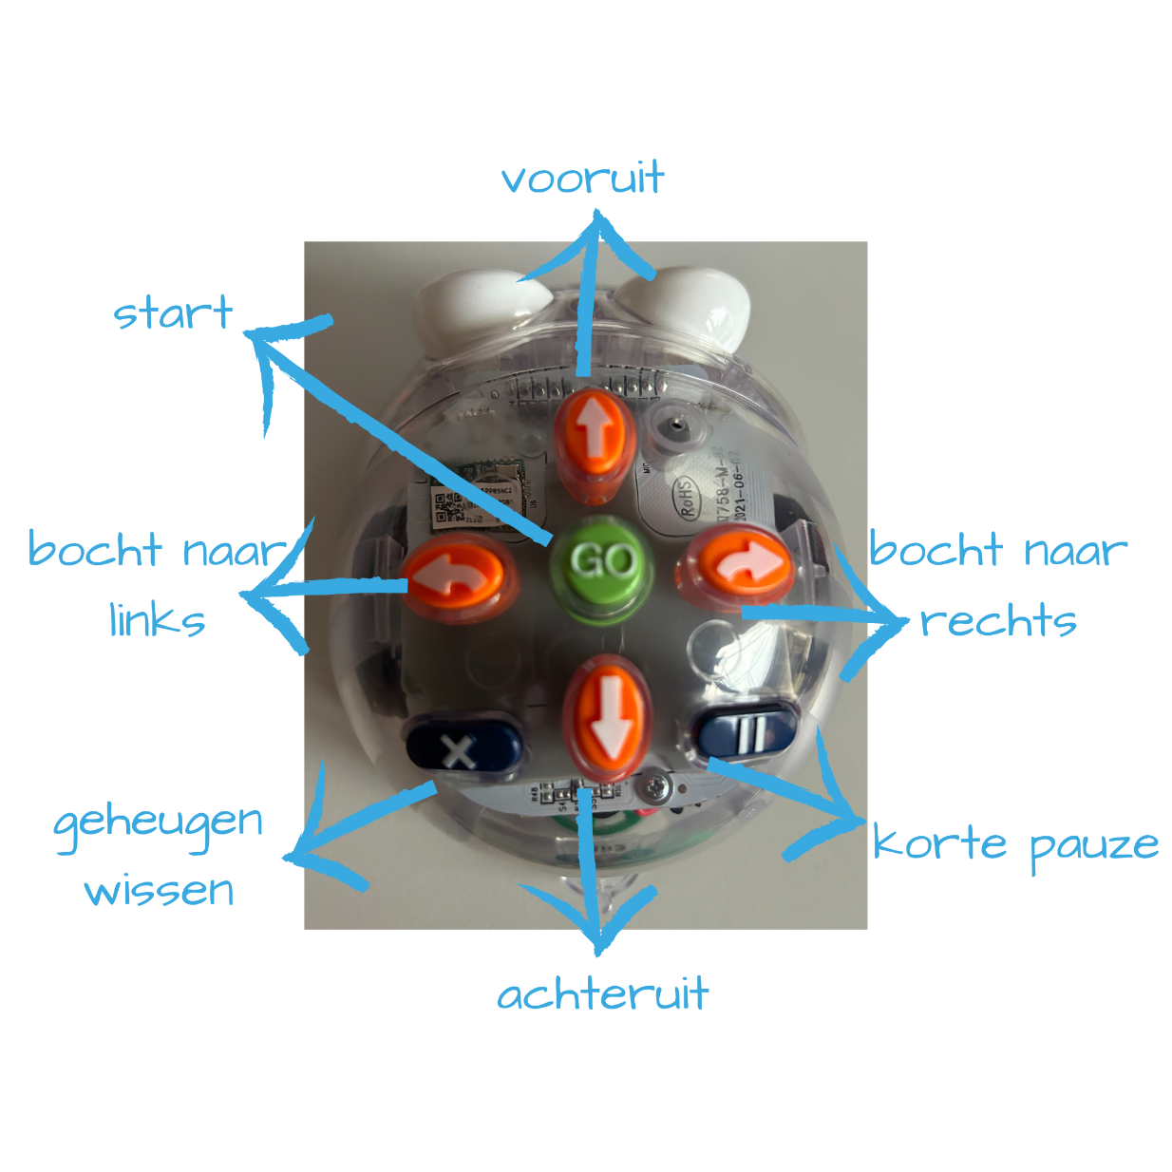
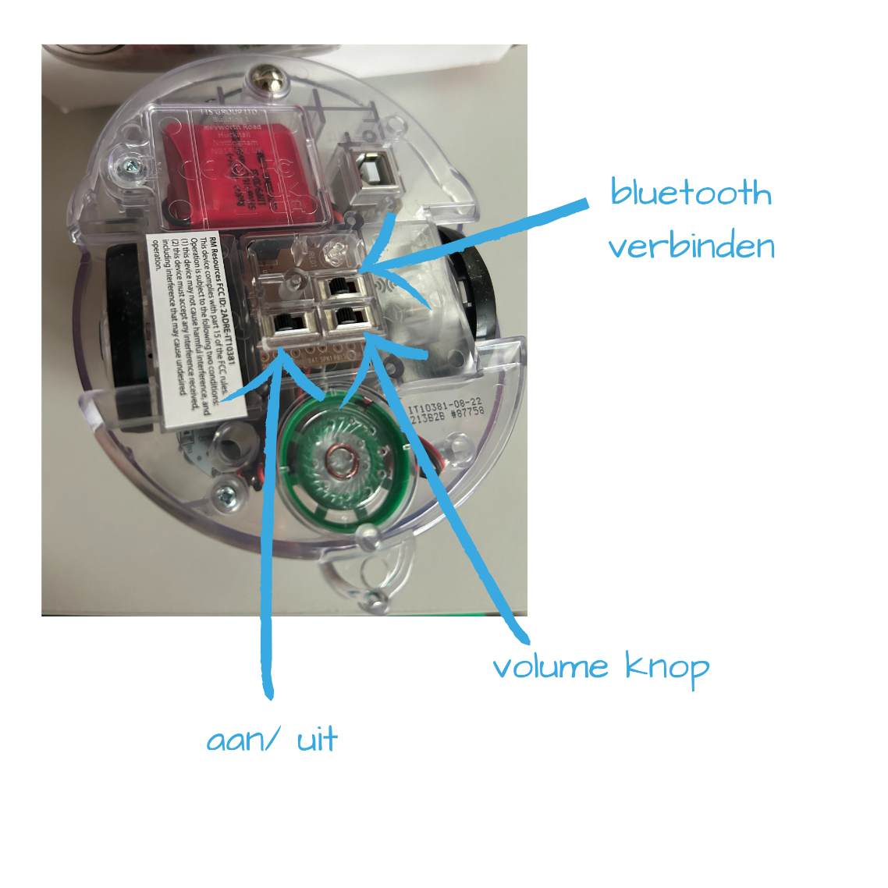
Blue-bot
Notes:
Als de Blue-bot nog nieuw voor de kinderen is bespreek dan alle knoppen.

Slide 6
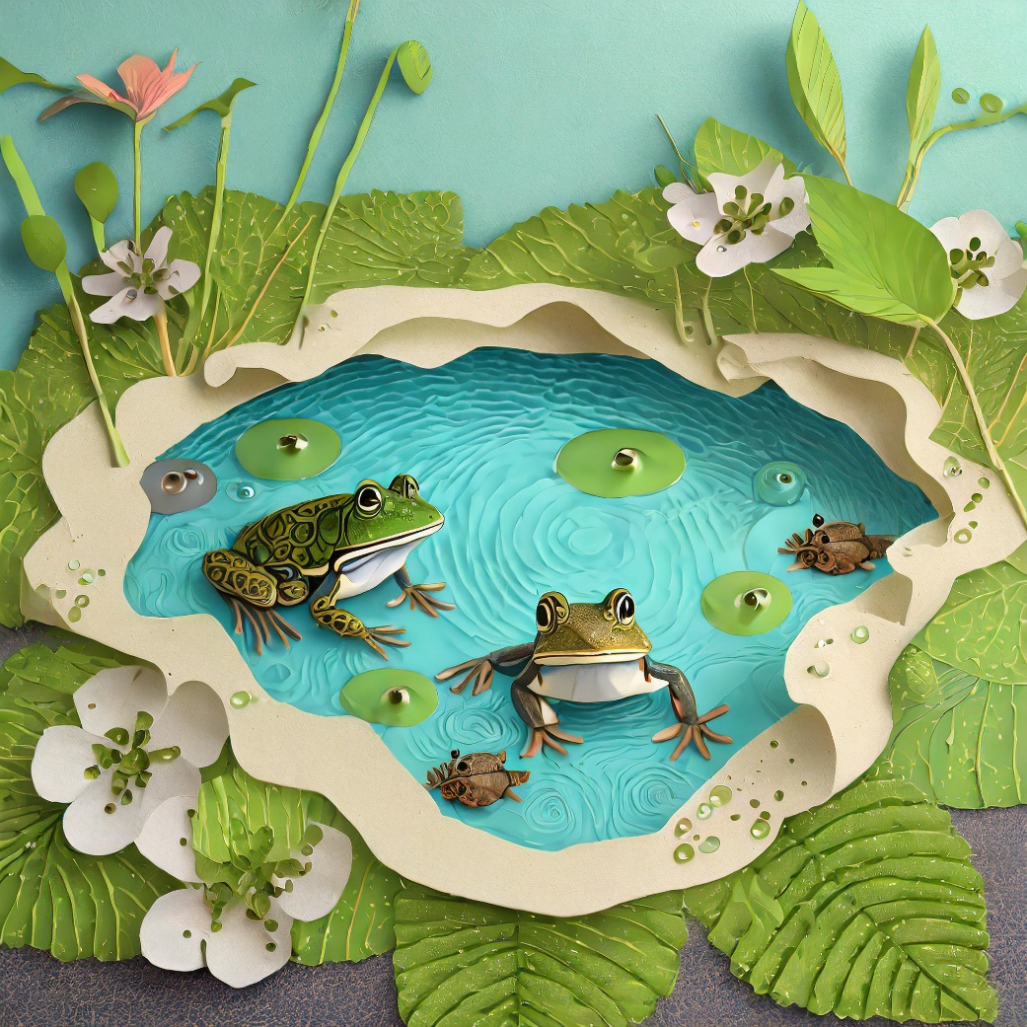
Knutselen van de eigen kikkerpoel

Slide 7
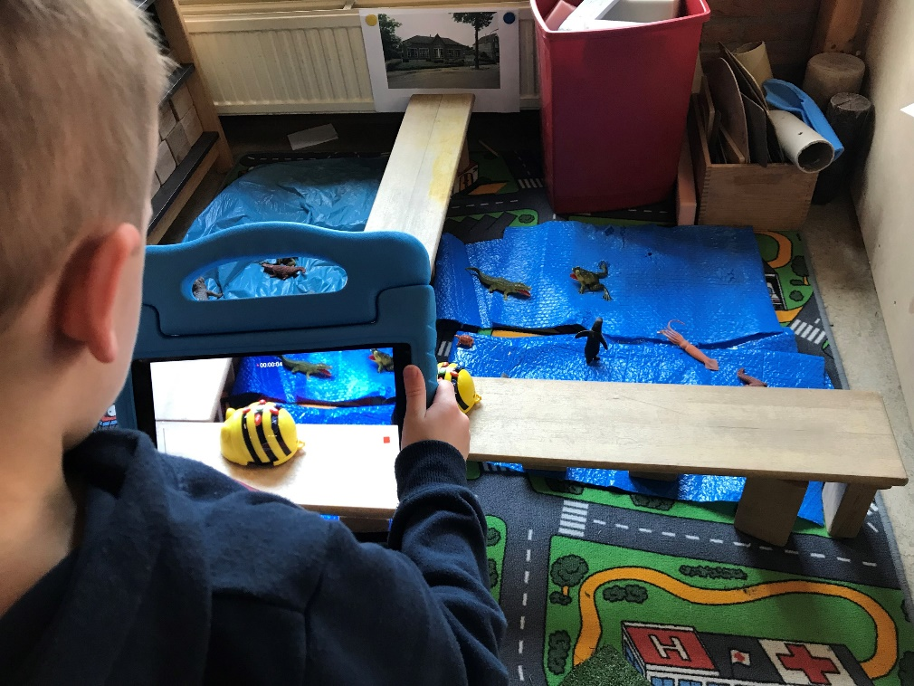
Bouwen van de eigen kikkerpoel

